Slide 1
第8章 进程的切换和系统的一般执行过程

Slide 2
8.1 进程调度的时机
软硬件中断
硬中断(Interupt)
软中断/异常(Exception)
异常分为三种
故障(Fault):
退出(Abort):
陷阱(Trap):

Slide 3
8.1 进程调度的时机
schedule函数
调用schedule一次就是调度一次。调用schedule函数的时候就是进程调度的时机
有两种调用schedule函数的方法：
进程主动调用schedule()
松散调用

Slide 4
8.1 进程调度的时机
上下文
运行于用户空间，执行用户进程上下文；
运行于内核空间，处于进程(内核线程)上下；
运行于内核空间，处于中断（包括系统调用）上下文。

Slide 5
8.1 进程调度的时机
这里简单总结一下进程调度时机：
用户进程通过特定的系统调用主动让出CP。
中断处理程序在内核返回用户态时进行调；
内核线程主动调用schedule让出CPU；
中断处理程序主动调用schedule让出CPU,涵盖第一和第二种情况。

Slide 6
8.2 调度策略与算法
进程的分类1
I/O消耗型进程
处理器消耗型进程
进程的分类2
交互式进程
批处理进程
实时进程

Slide 7
8.2 调度策略与算法
进程调度中的几对矛盾
响应时间与吞吐量
进程的饥饿现象尽可能避免，高级进程必须保证得到执行
低优先级和高优先级进程尽可能调和
Notes:
响应时间与吞吐量
演示上下文切换的频度，MAC->活动监视器->双击任意进程->统计信息中的 上下文切换的次数
Win run->perfmon

Slide 8
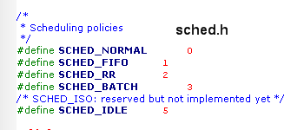
8.2 调度策略与算法
Linux支持的调度策略
SCHED_RR
实时，基于优先级的轮转法
SCHED_FIFO
实时，先进先出算法
SCHED_NORMAL
非实时，基于优先级的轮转法
每个进程的调度策略都可以不同，由struct task的policy域标识

Slide 9
8.2 调度策略与算法
SCHED_FIFO
一个具有SCHED_FIFO调度的策略的进程只有在两种情况下会让出CPU
主动让出
被更高优先级的进程剥夺执行权

Slide 10
8.2 调度策略与算法
SCHED_RR
一个具有SCHED_FIFO调度的策略的进程有在三种情况下可能会让出CPU
主动让出
被更高优先级的进程剥夺执行权
时间片用完
有时间片的SCHED_FIFO

Slide 11
8.2 调度策略与算法
SCHED_NORMAL
只要有实时进程，采用SCHED_NORMAL策略的进程就得不到运行
同采用SCHED_NORMAL策略的进程参考优先级进行调度

Slide 12
8.2 调度策略与算法
优先级
运行队列
CFS

Slide 13
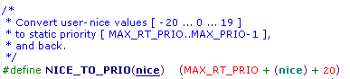
8.2 调度策略与算法
实时进程优先级
(高)0---99(低)‏
task_struct. rt_priority
实时进程优先于任何普通进程
普通进程优先级
nice:(高)-20---+19(低)
task_struct. static_prio
普通进程的优先级=
MAX_RT_PRIO+20+nice(100---139)‏

Slide 14
8.2 调度策略与算法
运行队列(runqueue)‏
每CPU一个
Notes:
相当于就绪队列
Cfs算法使用 struct cfs_rq, cfs_rq与 struct_rq关联

Slide 15
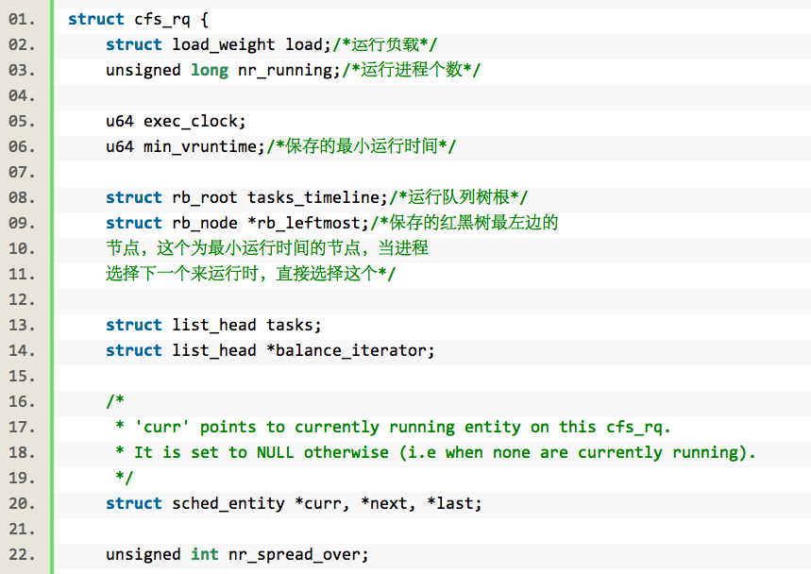

Slide 16
CFS
CFS(completely fair schedule)，
完全公平调度
调度实体(sched entiy)：
就是调度的对象，可以理解为进程。
虚拟运行时间(vruntime)：
即每个调度实体的运行时间。
公平调度队列(cfs_rq):
采取公平调度的调度实体的运行队列。
Notes:
CFS(completely fair schedule)，故名思议完全公平的调度，那么它到底怎么实现了完全的公平呢？既然讲公平，那就应该有个评判的标准，在这之前我们先来讲几个比较重要的概念。

Slide 17
CFS
按进程权重比例好分配CPU运行时间
Notes:
假设现在系统有A，B，C三个进程，A.weight=1,B.weight=2,C.weight=3.那么我们可以计算出整个公平调度队列的总权重是cfs_rq.weight = 6，很自然的想法就是，公平就是你在重量中占的比重的多少来拍你的重要性，那么，A的重要性就是1/6,同理，B和C的重要性分别是2/6,3/6.很显然C最重要就应改被先调度，而且占用的资源也应该最多，即假设A，B,C运行一遍的总时间假设是6个时间单位的话，A占1个单位，B占2个单位，C占三个单位。这就是CFS的公平策略。

Slide 18
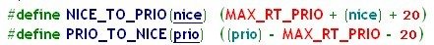
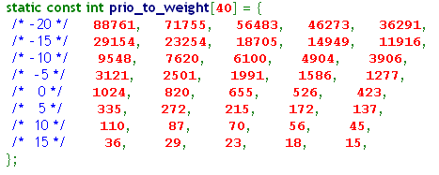
CFS
调度实体的权重(weight)
Notes:
1 每个进程的weight值是如何确定的呢？
上面谈到公平的依据，CFS的公平依据就是每个调度实体的权重(weight)，这个权重是有优先级来决定的，即优先级越高权重越高，linux内核采用了nice-prio-weight的一个转换关系来实现了每个调度实体权重的确定。我们来回顾，进程被创建的时候他的优先级是继承自父进程的，如果想改变有优先级，linux内核提供了几个系统调用来改变进程的nice值，从而改变权重，不如sys_nice()系统调用，下面来看一下他们之间的转换关系：

Slide 19
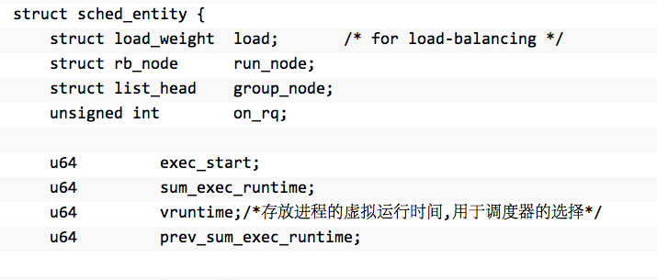
调度实体(sched entiy)：
Notes:
主要信息一是run_node记录该进程在就绪队列中的位置
二是vruntime记录虚拟运行时间

Slide 20
CFS
ideal_time = sum_runtime * se.weight/cfs_rq.weight
ideal_time:每个进程应该运行的时间
sum_runtime:运行队列中所有任务运行完一遍的时间
se.weight:当前进程的权重
cfs.weight:整个cfs_rq的总权重
Notes:
假设现在系统有A，B，C三个进程，A.weight=1,B.weight=2,C.weight=3.那么我们可以计算出整个公平调度队列的总权重是cfs_rq.weight = 6，很自然的想法就是，公平就是你在重量中占的比重的多少来拍你的重要性，那么，A的重要性就是1/6,同理，B和C的重要性分别是2/6,3/6.很显然C最重要就应改被先调度，而且占用的资源也应该最多，即假设A，B,C运行一遍的总时间假设是6个时间单位的话，A占1个单位，B占2个单位，C占三个单位。这就是CFS的公平策略。

Slide 21
CFS
if 进程数 > 5
sum_runtime=sysctl_sched_min_granularity * nr_running
if 进程数 <= 5
sum_runtime=sysctl_sched_latency = 20 ms
注：sysctl_sched_min_granularity =4ms

Slide 22
CFS
if curr.nice!=NICE_0_LOAD
vruntime += delta* NICE_0_LOAD/ se.weight;
if curr.nice=NICE_0_LOAD
vruntime += delta;
Notes:
NICE_0_LOAD就是nice值为0的weight。
linux内核代码中是通过一个叫vruntime的变量来实现上面的原理的，即：
每一个进程拥有一个vruntime,每次需要调度的时候就选运行队列中拥有最小vruntime的那个进程来运行，vruntime在时钟中断里面被维护，每次时钟中断都要更新当前进程的vruntime,即vruntime以如下公式逐渐增长：
(1) vruntime += delta* NICE_0_LOAD/ se.weight;(if curr.nice!=NICE_0_LOAD)
(2)vruntime += delta; (if curr.nice=NICE_0_LOAD)
在每次更新完vruntime之后，将会进行一次检查，要不要设置调度位TIF_NEED_SCHED,表示要不要被抢占或自动放弃cpu,其实在没有唤醒和CPU之间的进程迁移的时候，只有当前进程主动放弃CPU这种情况，即每个进程都会运行完自己的ideal_time.

Slide 23
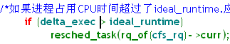
CFS
Notes:
每次时钟中断都会检查当前进程是否运行超过了ideal_time，如果超了，就设置调度位
1 这里只是设置了TIF_NEED_SCHED位，那么谁来检查这个抢占位，来实现进程切换的呢？
这也是在时钟中断里面做的，当时钟中断要返回的时候，会显示的调用schedule()函数，这个函数会检查TIF_NEED_SCHED有没有被置位，来决定是否进行真正的进程切换。
3. CFS调度时机
在有了上面几个计算公式之后，就可以总结出CFS调度算法的几个调度时机：
(1) 调度实体的状态转换的时刻：进程终止、进程睡眠等，广义上还包括进程的创建(fork)； (2) 当前调度实体的时机运行时间大于理想运行时间（delta_exec > ideal_runtime）,这一步在时钟中断 处理函数中完成； (3) 调度实体主动放弃CPU，直接调度schedule函数，放弃CPU (4) 调度实体从中断、异常及系统调用返回到用户态时，回去检查是否需要调度；

Slide 24
8.2 调度策略与算法

Slide 25
8.3 进程上下文切换
为了控制进程内核必须有能力挂起正在CPU上运行的进程，并恢复以前挂起的进程的执行。这种行为被称为进程切换、任务切换或上下文切换。
在Linux中进程切换的主要过程：
用户地址空间：包括程序代码，数据，用户堆栈等；
控制信息：进程描述符，内核堆栈等；
硬件上下文，相关寄存器的值。
Notes:
Interrupted or issue_a_systemcall
----------go into KENNEL-----------------------
Handle_interrupt or systemcall
if_need_schedule
schedule()
Else
…
_________________________________
例fopen-sys_open-KERNEL，然后所有程序的执行就由内核控制了，内核可能还在同时处理其他多个系统调用（如等待读硬盘的返回数据）或中断

Slide 26
8.3 进程上下文切换
进程切换就是变更进程上下文，最核心的就是几个关键寄存器值的保存与变换：
CR3寄存器代表进程页目录表即地址空间、数据；
ESP寄存器(内核态时)代表进程内核堆栈（保存函数调用历史），struct thread、进程控制块、内核堆栈存储于连续8k区域中，通过ESP获取地址；
EIP寄存器及其他寄存器代表进程硬件上下文，即要执行的下条指令（代码）及环境。

Slide 27
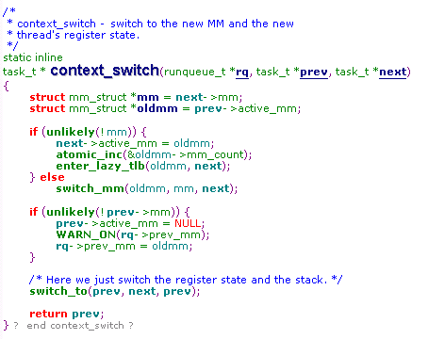
Kernel/sched.c
Notes:
以context_switch调用switch_to为例，介绍C函数调用中，堆栈的作用

Slide 28
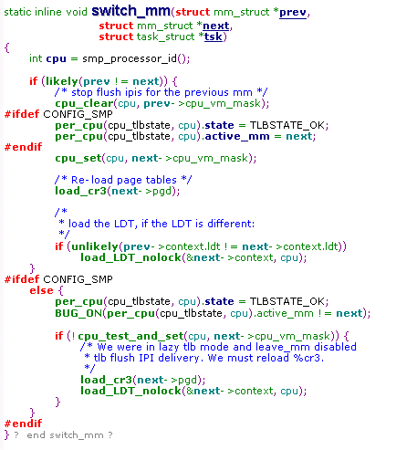

Slide 29
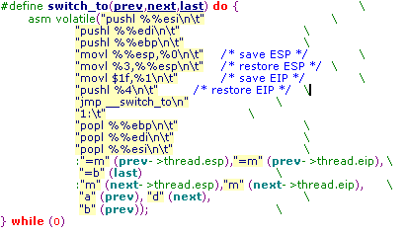
8.3 进程上下文切换include/i386/system.h
Notes:
重点是”movl $1..到jmp __switch_to”
前边切换堆栈；将指认不放在堆栈上，放在PCB中；手工安排堆栈；
2.前导知识：
AT@T汇编，输入总，输出部；fastcall；在C函数的调用中，堆栈的作用（参数传递，返回地址）;
切换的重点其实就是内核堆栈。
这switch_to宏之前的代码都是标准C调用，函数之间的调用信息保存在堆栈上，像所有C函数的调用一样，正常的进入与退出。
所以进程切换就是在switch_to宏中，将内核堆栈切换到新进程。
上面代码中，前边的前两个pushl是压到当前进程的堆栈中；然后切堆栈； Pushl %4会把下一进程的ＥＩＰ压入下一进程的堆栈，然后popl时已经是从新进程中取数据了。
Jmp __switch_to会导致__switch_to返回时返回到刚压
所以switch_to是模拟了一个跨堆栈的普通C函数。
画两个进程堆栈，

Slide 30
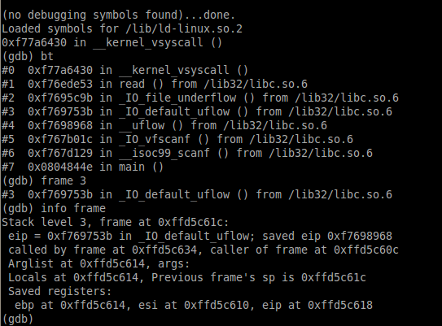
Notes:
堆栈保存着程序的执行路径
1.关于栈帧
以实践课题”login”为例
运行 ./login
找到PID ps aux | grep login
调试 gdb
attach pidoflogin
bt #back trace 显示调用关系
(gdb) display $esp
1: $esp = (void *) 0xff9e0348
(gdb) bt
#0 0xf77d5430 in __kernel_vsyscall ()
#1 0xf771ce53 in read () from /lib32/libc.so.6
#2 0xf76c4c9b in _IO_file_underflow () from /lib32/libc.so.6
#3 0xf76c653b in _IO_default_uflow () from /lib32/libc.so.6
#4 0xf76c7968 in __uflow () from /lib32/libc.so.6
#5 0xf76aa01c in _IO_vfscanf () from /lib32/libc.so.6
#6 0xf76ac129 in __isoc99_scanf () from /lib32/libc.so.6
#7 0x0804844e in main ()
(gdb) frame 7
#7 0x0804844e in main ()
(gdb) display $esp
2: $esp = (void *) 0xff9e0370
(gdb) info f
Stack level 7, frame at 0xff9e03a0:
eip = 0x804844e in main; saved eip 0xf7673bd6
caller of frame at 0xff9e0370
Arglist at 0xff9e0398, args:
Locals at 0xff9e0398, Previous frame's sp is 0xff9e03a0
Saved registers:
ebp at 0xff9e0398, eip at 0xff9e039c

Slide 31
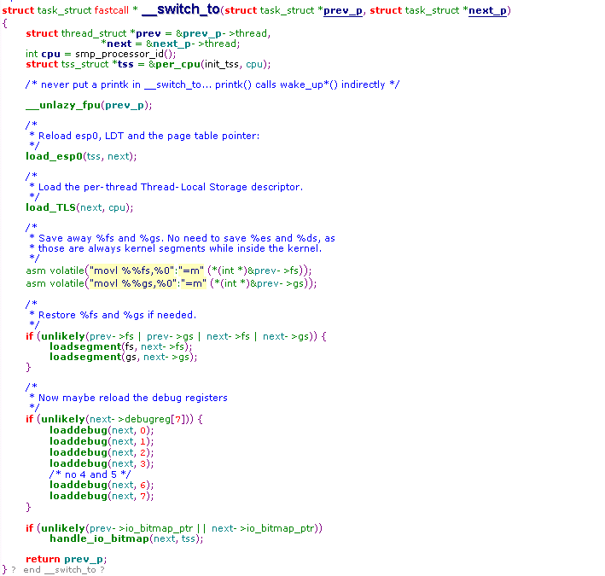
Notes:
Fastcall是以寄存器来传递参数的，eax和edx
上页ＰＰＴ中输入部：”a” (prev)，设置eax=prev;同理edx=next

Slide 32
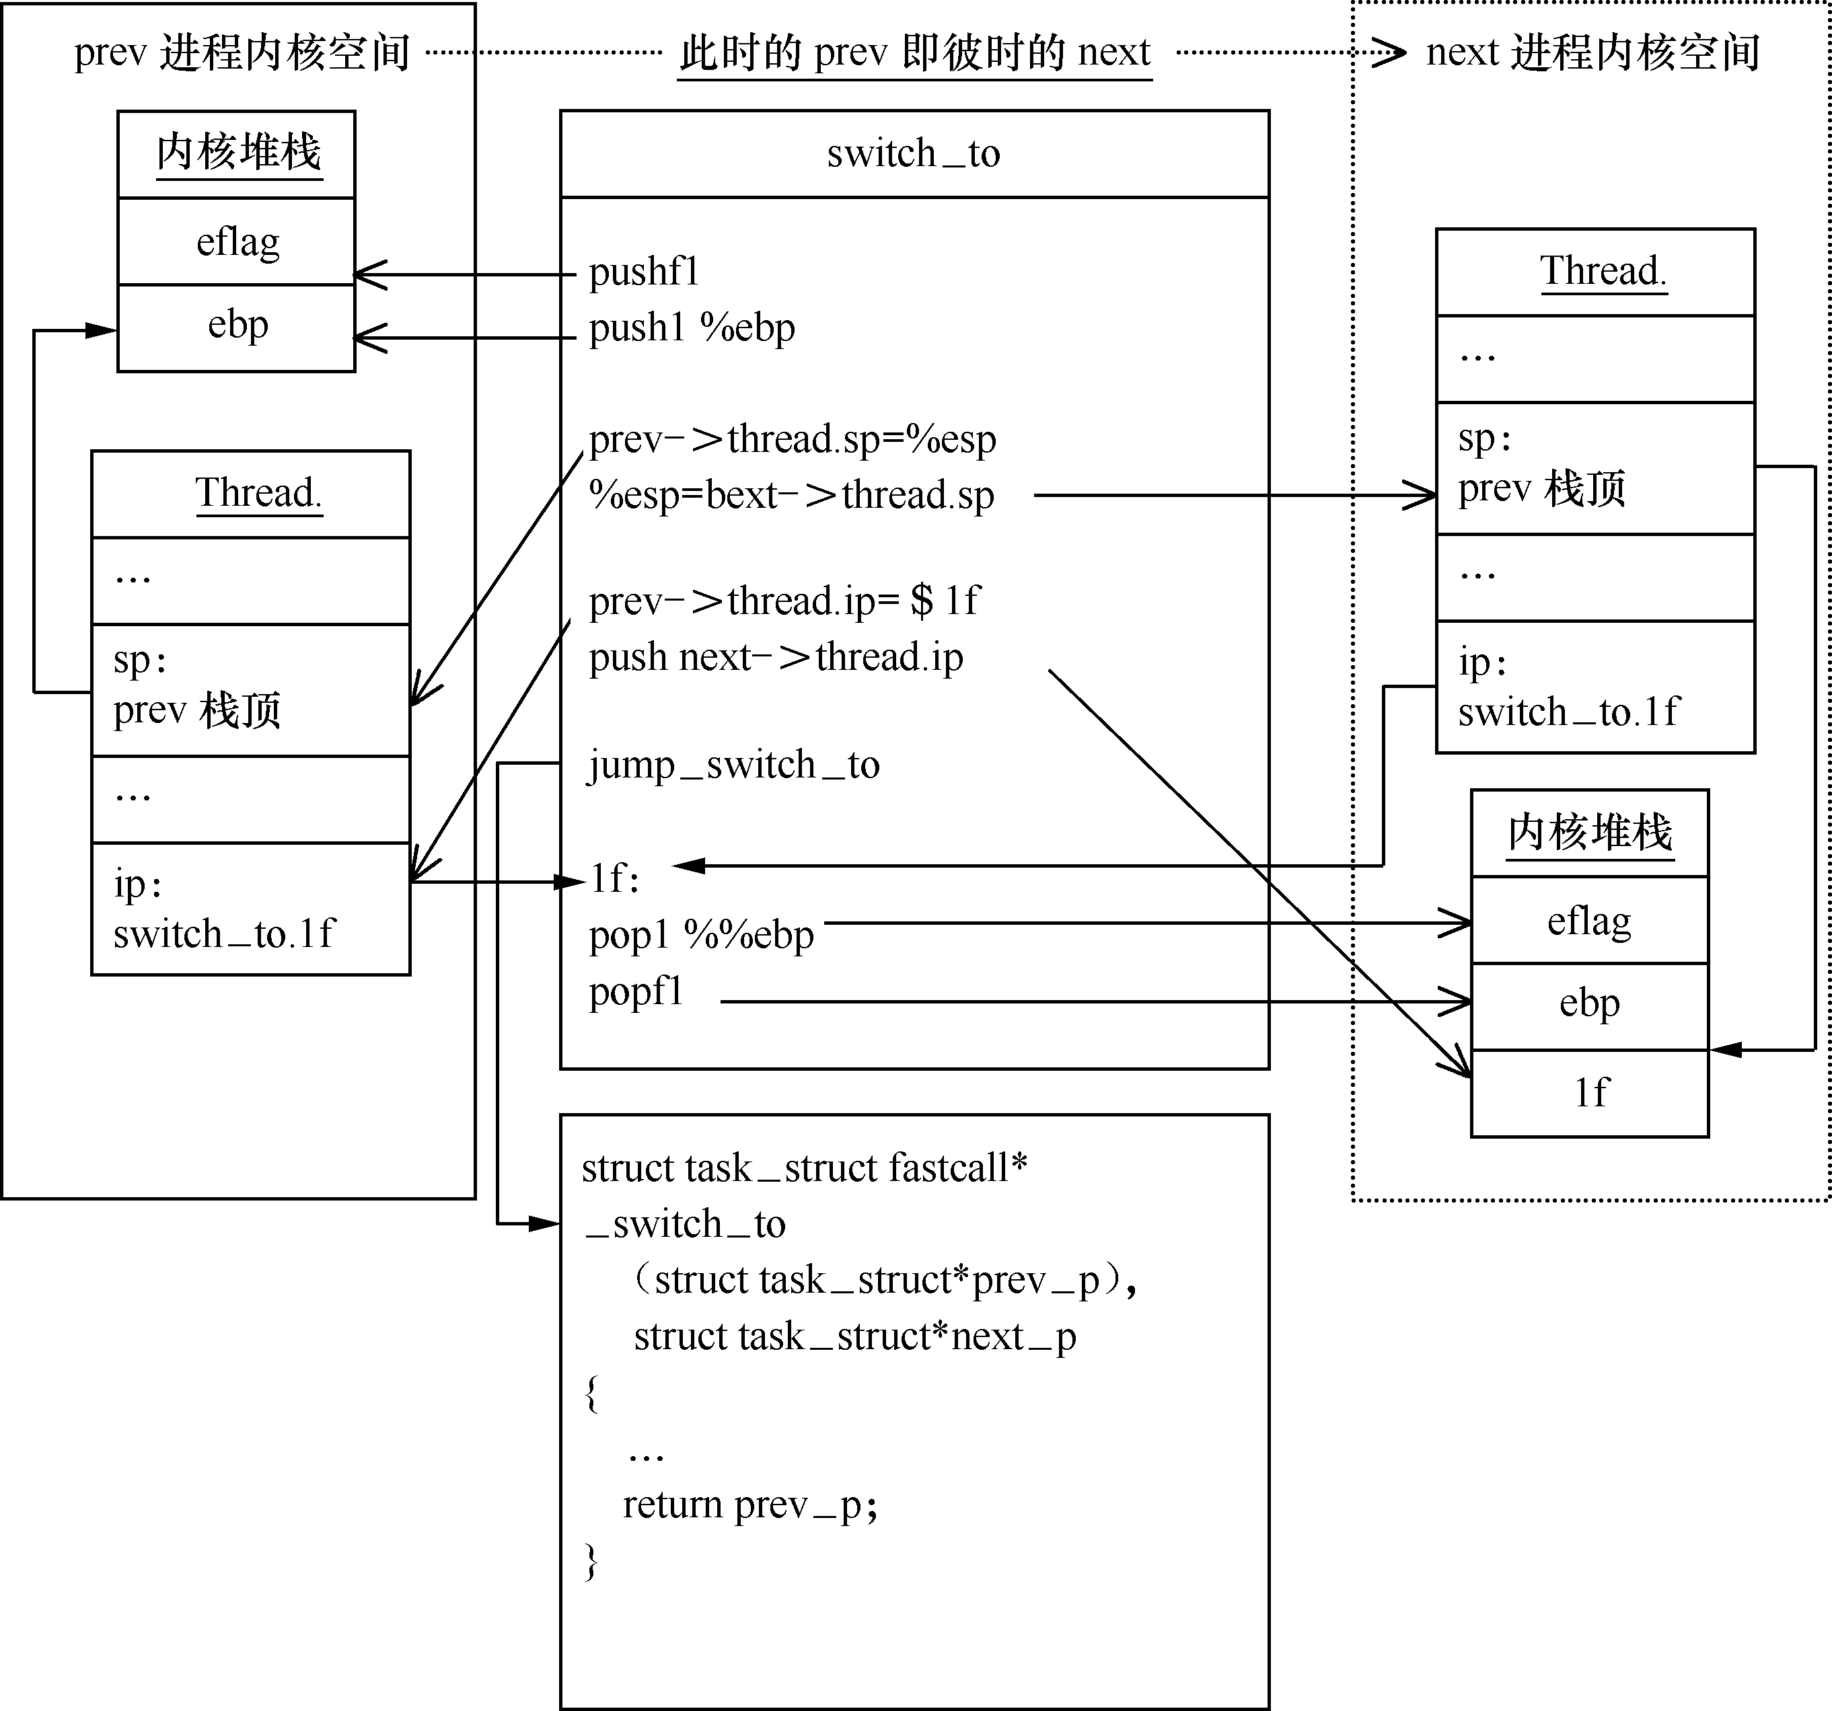

Slide 33
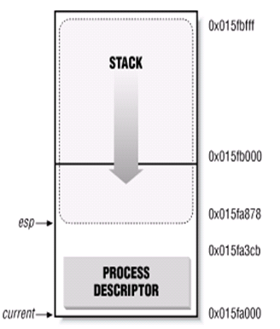
上节内容：内核堆栈与PCB的存储

Slide 34
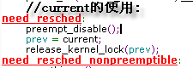
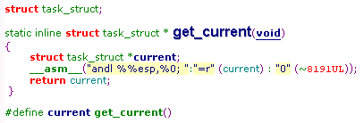
上节内容：当前进程current
Notes:
如果以current为判断当前运行进程的依据，那在前面讲的哪条汇编代表进行的切换呀？

Slide 35
8.3 进程上下文切换
翻译为IBM汇编：
mov ebx,eax //eax 保存着prev
mov ecx,edx //edx保存着next
push esi
push edi
push ebp //保存prev的硬件上下文
mov 532(ebx) , esp
mov esp, 532(ecx) //切换到next
mov 508(ebx),$1f //
push 508(ecx)
jmp __switch_to //进一步操作

Slide 36
8.3 进程上下文切换
3保存浮点寄存器
从Intel 80486开始，算术浮点单元(FPU)忆被集成到CPU中。如果一个进程使用了浮点运算指令，那么，浮点寄存器的内容就属于它的硬件上下文了。
该功能由__switch_to函数完成

Slide 37
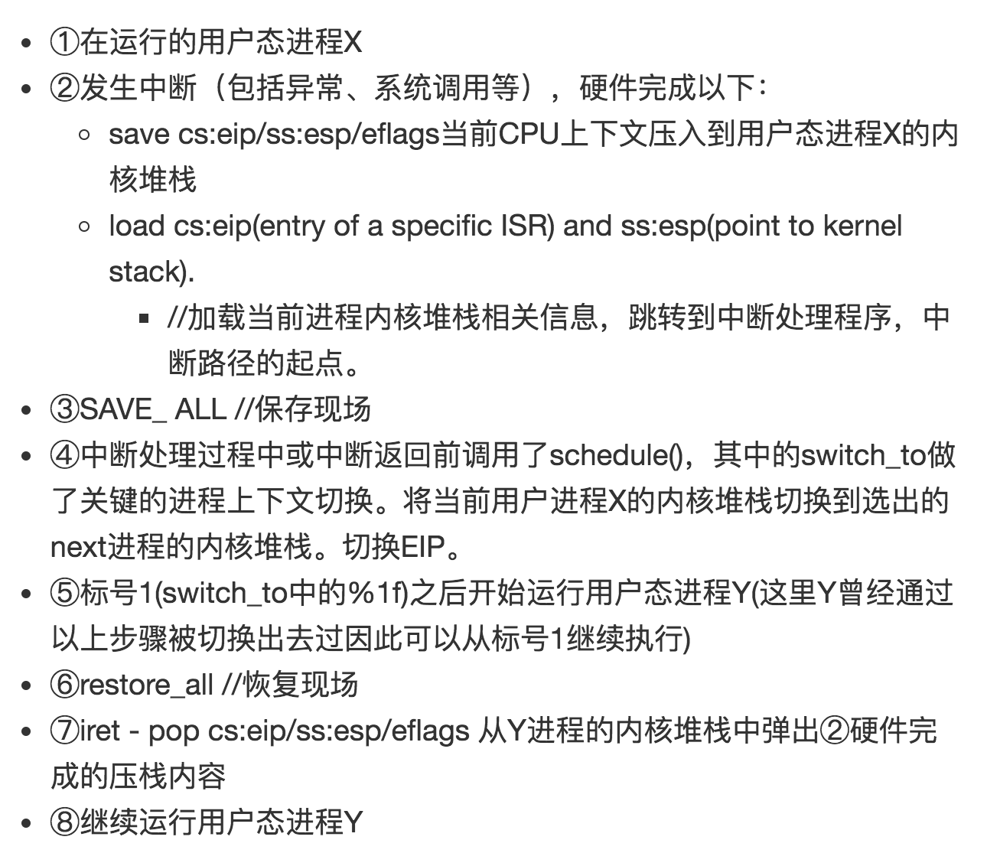
8.4 Linux系统的运行
Linux系统的一般执行过程

Slide 38
8.4 Linux系统的运行
关键点：
断和中断返回有CPU硬件上下文的切换
进程调度过程中有进程上下文的切换
从一个进程的内核堆栈切换到另一个进程的内核堆栈
一个进程的地址空间切换到另一个进程的地址空间

Slide 39
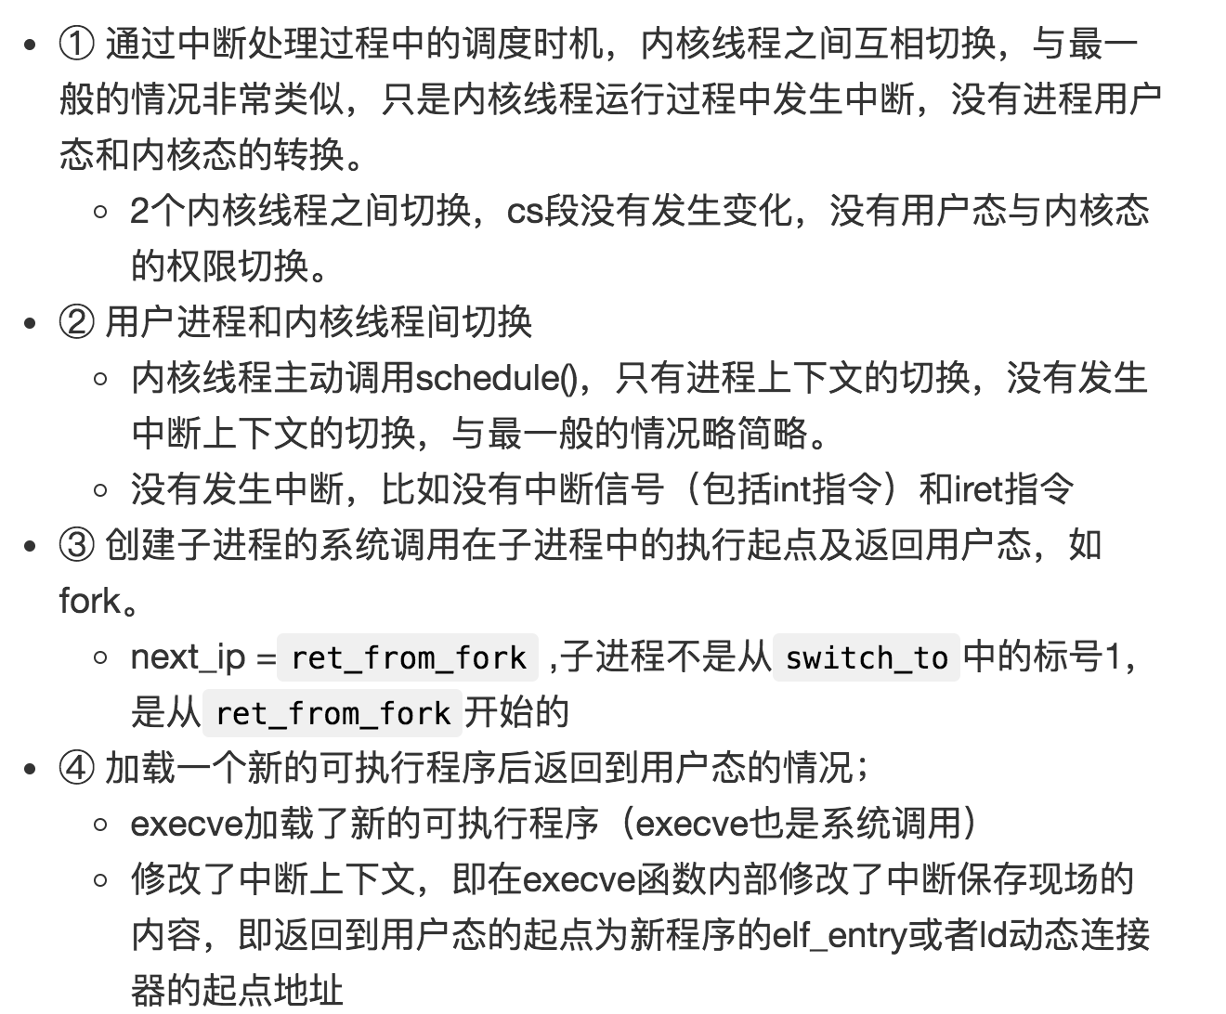
8.4 Linux系统的运行 -特殊情况

Slide 40
8.4 Linux系统的运行
操作系统内核是最基本、最重要的服务设施。
通过系统调用的形式为进程提供各种服务
通过异常处理程序与中断服务程序为硬件提供各种服务
通过内核线程为系统提供动态的维护服务和中断服务中可延时处理的任务

Slide 41
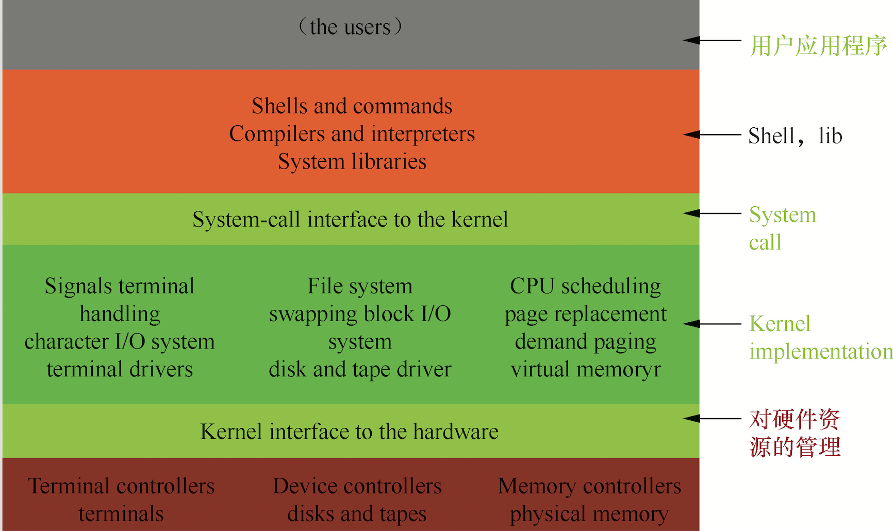
8.5.1 Linux操作系统的构架

Slide 42
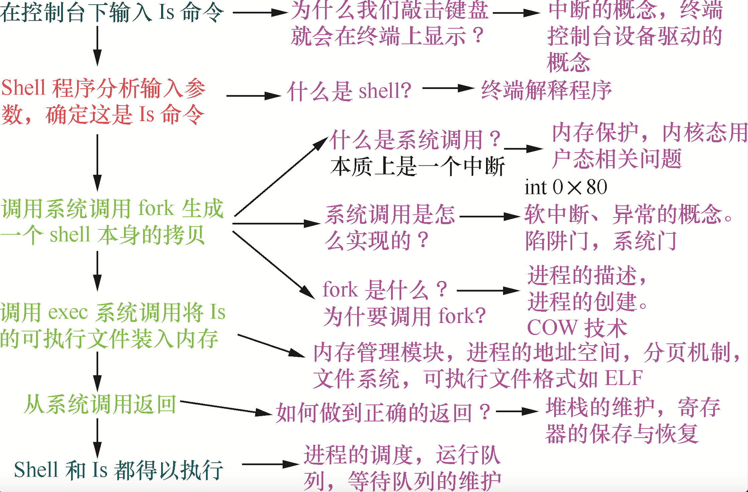
8.5.2 ls命令执行过程

Slide 43
The end
Thanks

